Slide 1
第六章 与或图搜索问题
6.1 与或图搜索
6.2 AO*算法
6.3 博弈搜索
6.4 极大极小决策
6.5 α–β剪枝

Slide 2
6.3 博弈搜索
从智能体角度看，博弈是多智能体之间的竞争和对抗，在竞争的环境中，每个智能体的目标 是冲突的，由此引出对抗搜索问题—称为博弈。例如：一字棋、中国象棋、跳棋。
本节探讨两个问题—如何搜索到取胜的路径 / 如何提高搜索效率
相应的方法—极大极小决策方法/α-β剪枝方法

Slide 3
博弈游戏的描述
两个游戏者的博弈可以定义为一类搜索问题，其中包括：
  初始状态：棋盘局面和哪个游戏者出招
  规则集：合法走步（招数）的一个列表
  终止测试：判断游戏是否结束
  效用函数—或称目标函数，对终止状态给出一个数值如输赢和平局(以-∞/+∞/0表示)
  双方的初始状态和合法招数定义了游戏的博弈树—此为博弈搜索（最优解是导致取胜的终止状态的一系列招数）

Slide 4
博弈游戏的搜索策略
完整的搜索策略：
  状态数多，搜索分支多，效率低
极大极小搜索策略：
  寻找一步好棋，待对手回敬后再考虑寻找另一步好棋
  关键：给定当前状态，如何从合法走步中选择一个较优招数（考虑双方对弈若干步之后，再从当前状态可能的走步中选一个相对较好的招数，即在有限的搜索深度范围内进行求解。为此定义静态估计函数ｆ，用来评价棋局优劣）。
  约定：MAX代表程序方，MIN代表对手， MAX先走，f值范围从-∞(对方赢)到+∞ (程序方赢) ，值越大对程序方越有利。

Slide 5
极大极小策略分析
A
3
MAX
MIN
B
C
D
3
2
2
MAX
3 12 8 2 4 6 14 5 2
  端节点的棋局值通过f(s)计算得到，其余节点采取倒推法计算；
  B、C、D是MIN走步节点，MAX考虑最坏情况，取子节点估值最小(MIN取极小)；
  Ａ是MAX走步节点，可考虑最好情况，取子节点估值最大者(MAX取极大)

Slide 6
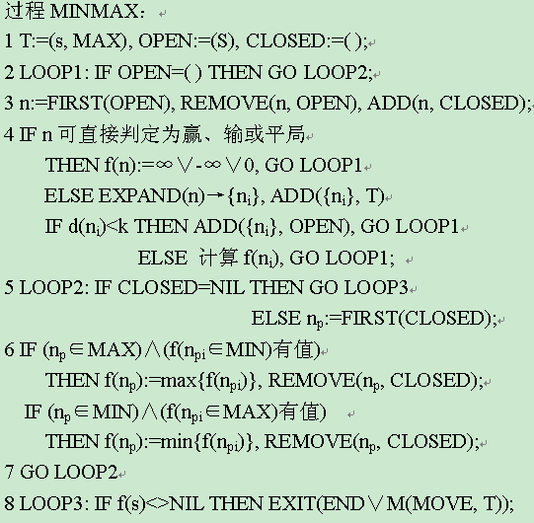
极大极小搜索过程
算法分两阶段：
  2-4步用宽度优先法生成规定深度的全部博弈树，并计算端节点棋局值
  6-8步从底向上逐级倒推非端节点的棋局值。
算法的结果(求当前状态的最佳走子算法)：当前棋局的一步走法，而图搜索找到的是从初始状态到目标状态的解路径

Slide 7
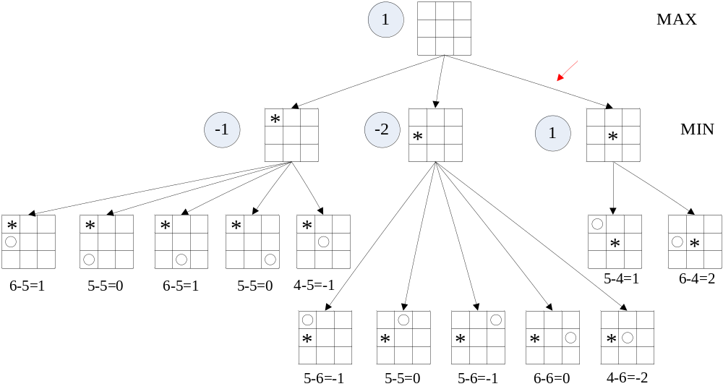
极大极小策略的应用示例
在九宫格棋盘上，两位选手轮流摆放棋子，先走出三子一线的一方取胜。教材P68
A
B
D
C

Slide 8
极大极小策略分析
效率低
  MINMAX过程是把搜索树的生成和棋局估值这两个过程分开进行。
A
3
MAX
MIN
B
-∞
C
D
2
2
MAX
-∞ 12 8 2 4 6 14 5 2
见教材P71

Slide 9
α-β搜索策略
基本思想
  将结点生成和倒推估值同时进行，并根据一定的条件判断，尽早修剪掉无用的分支。

Slide 10
α-β搜索策略: 剪枝示例(1)
(a)
A
[-∞,4]
B
(b)
A
4
[-∞,3]
B
4
3

Slide 11
α-β搜索策略: 剪枝示例(2)
(c)
[3, +∞]
A
[3,3]
B
4
3
8
(d)
[3, +∞]
A
[3,3]
B
[-∞,2]
C
4
3
8
2

Slide 12
α-β搜索策略: 剪枝示例(3)
(e)
[3,14]
A
[3,3]
B
[-∞,2]
C
[-∞,14]
D
(f )
[3,3]
A
4
3
8
2
14
[3,3]
B
[-∞,2]
C
[2,2]
D
4
3
8
2
14
5
2
总结:在搜索过程中记住棋局倒推值的上下界（α和β）并 进行比较,便可以实现剪枝操作.

Slide 13
α-β搜索策略
在极大极小值算法基础上增加了剪枝功能, 并采用深度优先策略进行搜索。
极大节点的棋局倒推值下界为α, 极小节点的棋局倒推值上界为β。
剪枝的条件：
  后辈节点的β值(MIN层)≤祖先节点的α值时(MAX层)， α剪枝
  后辈节点的α 值(MAX层)≥祖先节点的β值时(MIN层) ， β剪枝
  (剪枝: 终止后辈节点以下的搜索过程)
简记为：
  极小≤极大，剪枝
  极大≥极小，剪枝

Slide 14
α-β搜索策略
注意：只有一个结点的值“固定”以后，其值才能向其父结点传递
MAX
f
0
1
0
MIN
m
1
d
b
h
0
3
1
k
6
MAX
n
e
i
a
c
5
-3
6
-3
g
j
MIN
3
4
0
1
0
5
-3
3
3
-3
0
2
2
-3
0
-2
3
5
4
1
6
8
9
-3
-3
0
  Ｋ＝４

Slide 15
α-β剪枝的效率
α-β剪枝的效率很大程度上取决于检查后继节点的次序—应该先检查那些可能最好的后继
如果能够先检查那些最好的后继，则α-β剪枝算法只需检查O(b^{d/2})个节点以决定最佳招数 / 极大极小值算法为O(b^{d})—有效分支因子b到b的平方根—效率大大提高

